Slide 1
实验五 新闻发布管理后台系统

Slide 2
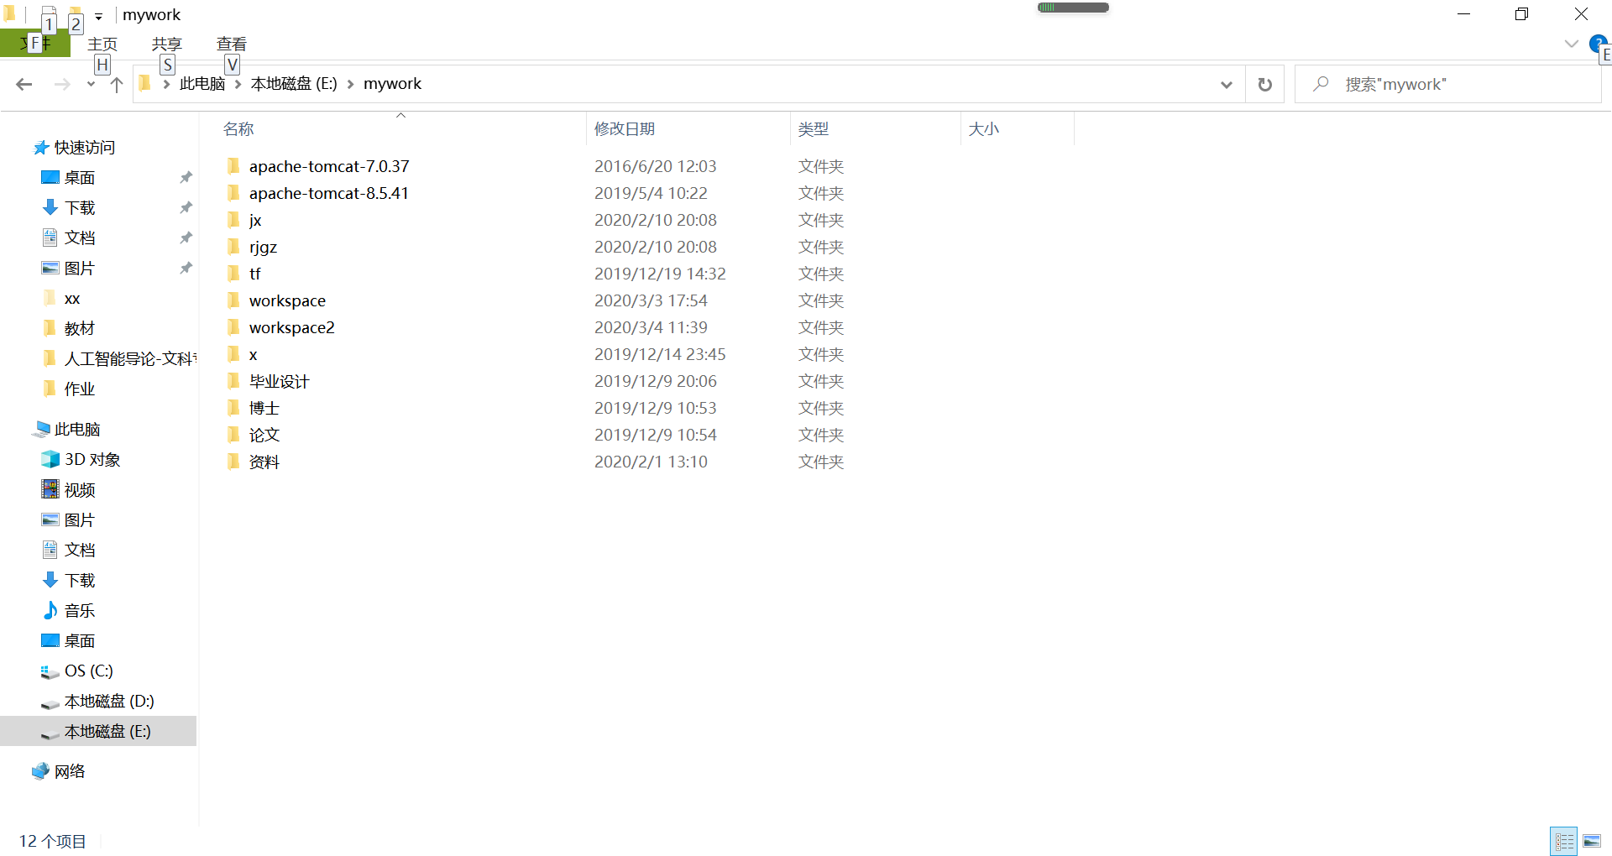
实现作业
仔细观察windows资源管理器的交互并实现一个网络硬盘系统的交互

Slide 3
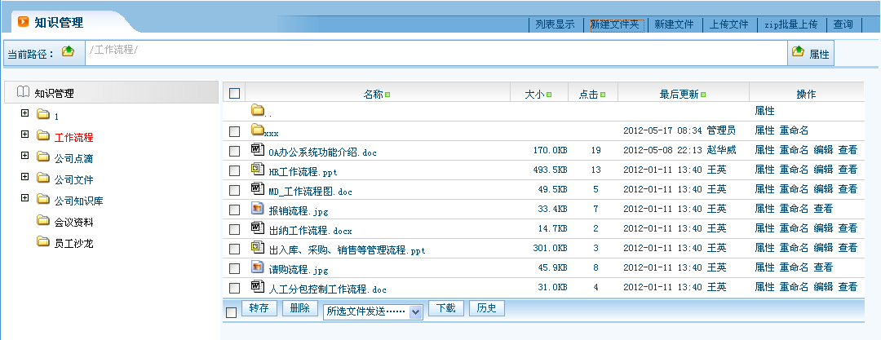

Slide 4
后台框架程序的三个规范
1.标题区、功能菜单区、工作区随窗口大小变化进行适应性变化（标题区：宽度改变，高度不变；功能菜单区：宽度不变，高度改变；工作区：宽度和高度都进行适应性变化）
2.左边的功能菜单区焦点和右边的工作区内容严格对应，两边在进行切换时，另一边必须进行相应的选中焦点的切换
3.必须有标明当前工作区位置的地址栏或卡片，可以通过点击地址栏上的地址切换工作区和功能菜单

Slide 5
作业内容
1.新闻分类的管理
2.新闻内容的管理（标题、内容、关键字、图片，附件）
3.新闻发布的管理
4.留言评论管理
5.新闻内容合法性校验管理
6.其他需要管理的细节

Slide 6
作业要求
1.功能合理，细节考虑周到，达到开发标准
2.符合WEB后台管理交互规范
3.交互友好易学
4.不超过3人一组

